Slide 1
Clearasil. Критерии оценки выкладки
Критерии оценки выкладки |  |  | Комментарии
Категория выкладки | 1 критерий - расположение в категории | 2 критерий - Соблюдение Маст Листа
А | Приоритетное размещение в категории (центр полки; передний край витрины, единым блоком). | Наличие на полке всех SKU согласно Маст Листу и выкладка согласно планограмме.
В | Приоритетное размещение в категории (центр полки; передний край витрины, единым блоком) | Выложены не все SKU, но не менее 7 SKU | При выкладке руководствоваться рейтингом позиций маст-листа для данной категории аптеки и выкладывать в первую очередь самые рейтинговые позиции
С | Не приоритетное размещение в категории | Наличие на полке менее 7 SKU

Slide 2
Clearasil. Маст лист Октябрь-Декабрь
Clearasil
Маст Лист. ОКТЯБРЬ-ДЕКАБРЬ
Лосьон с экстрактами клюквы и малины и витамином В3 в Must list
Уровень Конфиденциальности: Для внутреннего использования или конфиденциально

Slide 3






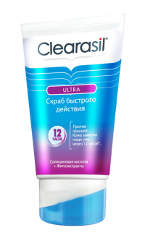



Clearasil. Планограммы для аптек VIP, A, B
ОКТЯБРЬ-ДЕКАБРЬ
VIP, А
B
Уровень Конфиденциальности: Для внутреннего использования или конфиденциально

Slide 4
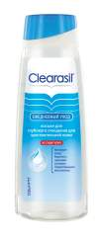

Clearasil. Планограмма для аптек категории С и Киоск
ЯНВАРЬ-СЕНТЯБРЬ
ОКТЯБРЬ-ДЕКАБРЬ
С
С
Киоск
Киоск
Уровень Конфиденциальности: Для внутреннего использования или конфиденциально

